Slide 2
Viết các phân số sau thành tỉ số phần trăm
1
50
1
25
=
=
50 %
=
=
25 %
2
100
4
100

Slide 3
Toán
GIẢI TOÁN VỀ TỈ SỐ PHẦN TRĂM (Tr.75)

Slide 4
Mục tiêu
Sau bài học:
Trình bày đúng cách giải của dạng toán tìm tỉ số phần trăm.
1
Vận dụng linh hoạt cách tìm tỉ số phần trăm để thực hiện giải đúng các bài tập có liên quan.
2

Slide 5
a) Ví dụ: Trường tiểu học Vạn Thọ có 600 học sinh, trong đó có 315 học sinh nữ. Tìm tỉ số phần trăm của số học sinh nữ và số học sinh toàn trường.
Tỉ số của số học sinh nữ và số học sinh toàn trường là 315 : 600
Ta có : 315 : 600 = 0,525
0,525 x 100 : 100 =
52,5 : 100 =
52,5 %
Vậy tỉ số phần trăm của số học sinh nữ và số học sinh toàn trường là 52,5 %
Thông thường ta viết gọn cách tính như sau:
315 : 600 = 0,525 = 52,5 %

Slide 6
Trường tiểu học Vạn Thọ có 600 học sinh, trong đó có 315 học sinh nữ. Tìm tỉ số phần trăm của số học sinh nữ và số học sinh toàn trường.
A
B
Bài giải
Tỉ số phần trăm của số học sinh nữ và số học sinh toàn trường là:
Tìm tỉ số phần trăm của A và B
B1. Tìm thương A và B
315 : 600 = 0,525
B2. Nhân nhẩm thương với 100 và viết thêm kí hiệu % vào bên phải
0,525 = 52,5%
Đáp số: 52,5%

Slide 7
b) Bài toán: Trong 80 kg nước biển có 2,8 kg muối. Tìm tỉ số phần trăm của lượng muối trong nước biển.
Bài giải
Tìm tỉ số phần trăm của A và B
Tỉ số phần trăm của lượng muối trong nước biển là:
B1. Tìm thương A và B
2,8 : 80 = 0,035
B2. Nhân nhẩm thương với 100 và viết thêm kí hiệu % vào bên phải
0,035 = 3,5 %
Đáp số: 3,5 %

Slide 8
Dạng 1: Tìm tỉ số % của A và B
B1
Tìm thương của A và B
Nhân NHẨM thương đó với 100 và viết thêm kí hiệu % vào bên phải
B2

Slide 9
Bài 1. Viết thành tỉ số phần trăm
a) 0,3 =
b) 0,234 =
c) 1,35 =
57
30%
Mẫu: 0,57 = …….%
23,4%
$$×100$$
135%

Slide 10
Bài 2. Tính tỉ số phần trăm của hai số (theo mẫu) :
B1: Tìm thương của A và B
Mẫu: Tìm tỉ số phần trăm của 19 và 30
B2: Nhân NHẨM thương đó với 100 và viết thêm kí hiệu % vào bên phải
19 : 30 =
0,6333 …
= 63,33 %
4 chữ số ở phần thập phân
a) 19 và 30
19 : 30 = ………………
b) 45 và 61
45 : 61= = ………………
0,6333 = 63,33%
c) 1,2 và 26
1,2 : 26 = 0,0461… = 4,61 %
0,7377 = 73,77%

Slide 11
Bài 3: Một lớp học có 25 học sinh, trong đó có 13 học sinh nữ. Hỏi số học sinh nữ chiếm bao nhiêu phần trăm số học sinh của cả lớp?
Bài giải
Tỉ số phần trăm của số học sinh nữ và số học sinh cả lớp là:
13 : 25 = 0,52
0,52 = 52 %
Đáp số: 52 %

Slide 12
ĐỀ 5
RỪNG PHƯƠNG NAM
Rừng cây im lặng quá. Một tiếng lá rơi lúc này cũng có thể khiến người ta giật mình. Lạ quá, chim chóc chẳng nghe con nào kêu. Hay vừa có tiếng chim ở một nơi nào xa lắm, vì không chú ý mà tôi không nghe chăng?
Gió bắt đầu nổi rào rào với khối mặt trời đang tuôn sáng vàng rực xuống mặt đất. Một làn hơi đất nhè nhẹ toả lên, phủ mờ những cây cúc áo, rồi tan biến theo hơi ấm mặt trời. Phút yên tĩnh của rừng ban mai dần dần biến đi.
Chim hót líu lo. Nắng bốc hương hoa tràm thơm ngây ngất. Gió đưa mùi hương ngọt lan xa, phảng phất khắp rừng. Mấy con kì nhông nằm phơi lưng trên gốc cây mục, sắc da lưng luôn biến đổi từ xanh hoá vàng, từ vàng hoá đỏ, từ đỏ hoá tím xanh… Con Luốc động đậy cánh mũi, rón rén bò tới. Nghe tiếng chân con chó săn nguy hiểm, những con vật thuộc loài bò sát có bốn chân to hơn ngón chân cái kia liền quét chiếc đuôi dài chạy tứ tán, con nấp chỗ gốc cây thì biến thành màu xám vỏ cây, con đeo trên tán lá ngái thì biến ra màu xanh lá ngái…
(Lược trích Đất rừng phương Nam của Đoàn Giỏi)
Lá ngái: là một cây thuốc chữa bệnh.

Slide 13
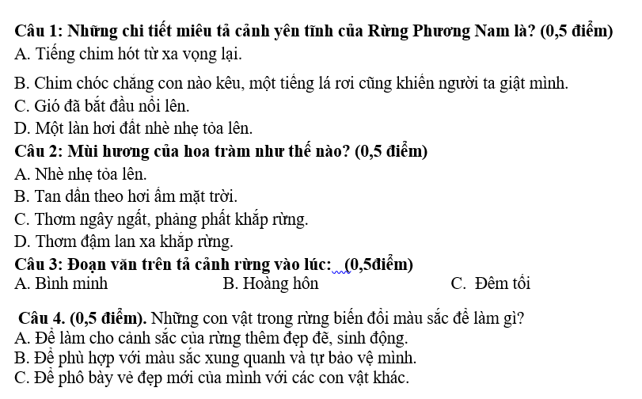

Slide 14
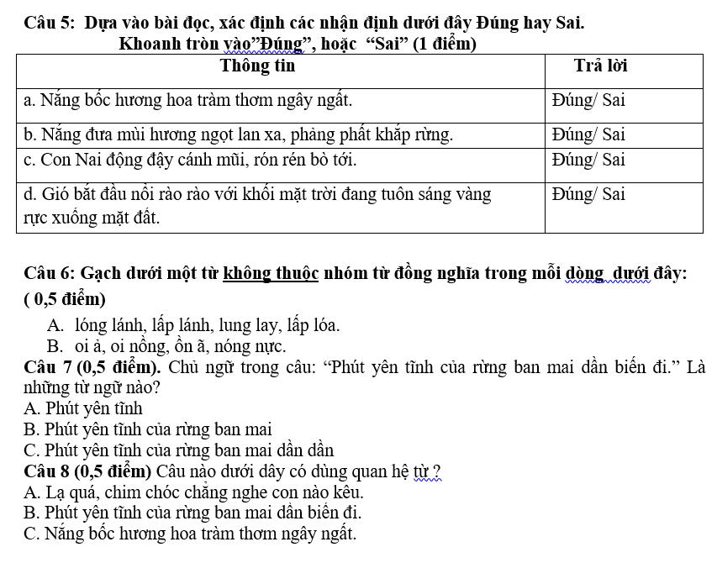

Slide 15
Câu 9 (1,0 điểm) Các từ in đậm trong câu: Gió bắt đầu nổi rào rào cùng với khối “mặt trời” tròn đang “tuôn” ánh sáng “vàng rực” xuống mặt đất.- Thuộc những từ loại gì?
Câu 10 (1,0 điểm)Em hãy thêm cặp quan hệ từ thích hợp vào câu văn sau:
“Nghe động tiếng chân con chó săn nguy hiểm, những con vật thuộc loài bò sát có bốn chân to hơn ngón chân cái kia liền quét chiếc đuôi dài chạy tứ tán.”

